Slide 1
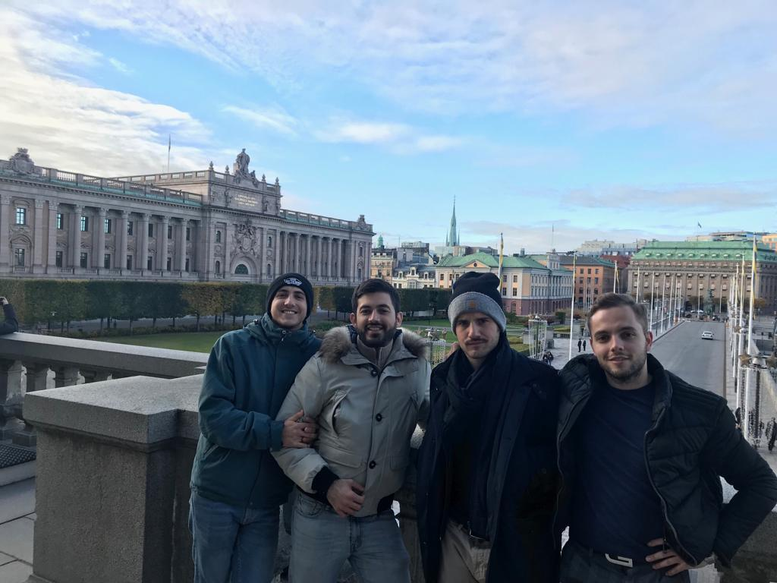
SZCZECIN 2018-2019

Slide 2
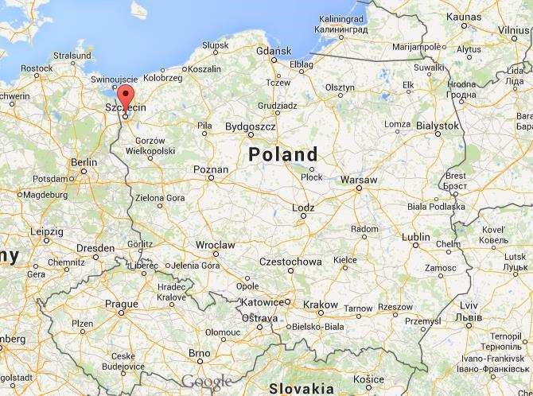
Dove è SZCZECIN?
•Prendere l’aereo Ciampino-Berlino (SXF) e prendere l’autobus per Szczecin (2:30h) al costo di 5€ a tratta
•Prendere l’aereo Ciampino-Poznan e poi dalla stazione centrale prendere il treno per Szczecin (3h) .

Slide 3
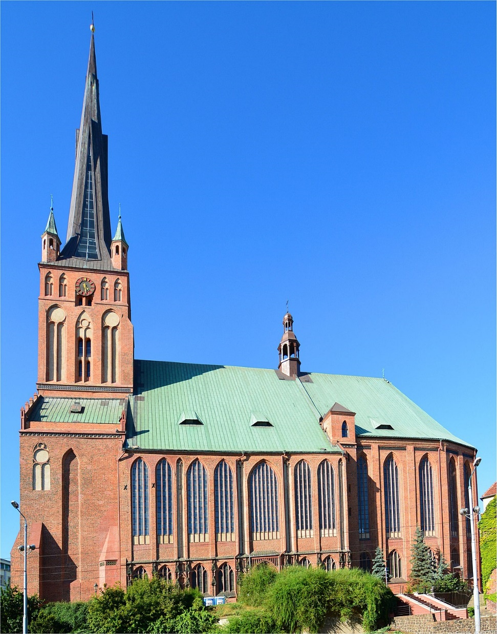
La CIttà

Slide 4
La città di notte

Slide 5
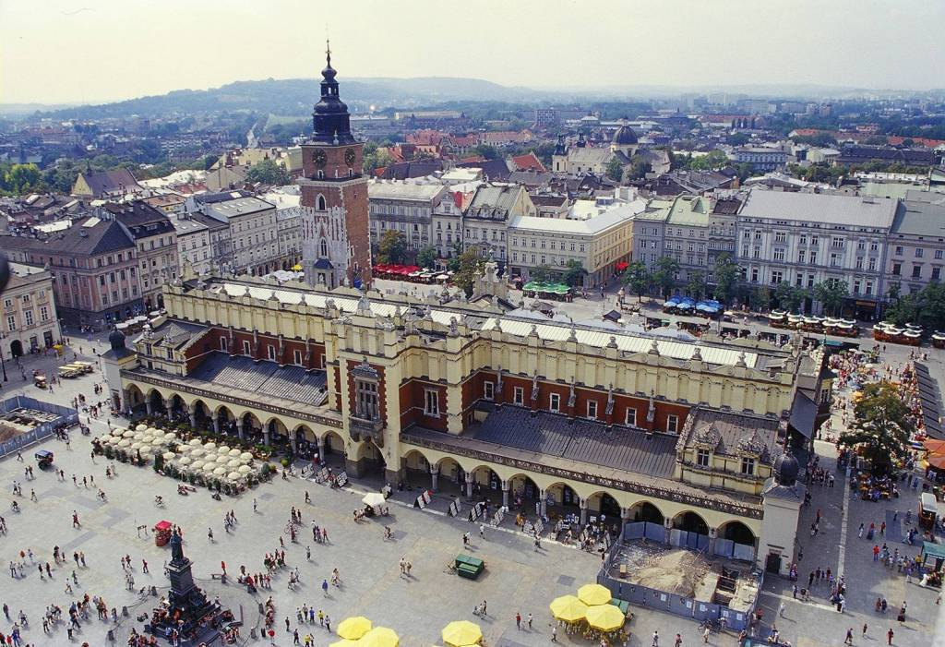
Viaggi:
BERLINO
CRACOVIA
VARSAVIA
DANZICA
POZNAN
OSLO
PRAGA
BUDAPEST
STOCCOLMA

Slide 6
Cose da non perdere

Slide 7
La cucina e le cene

Slide 8
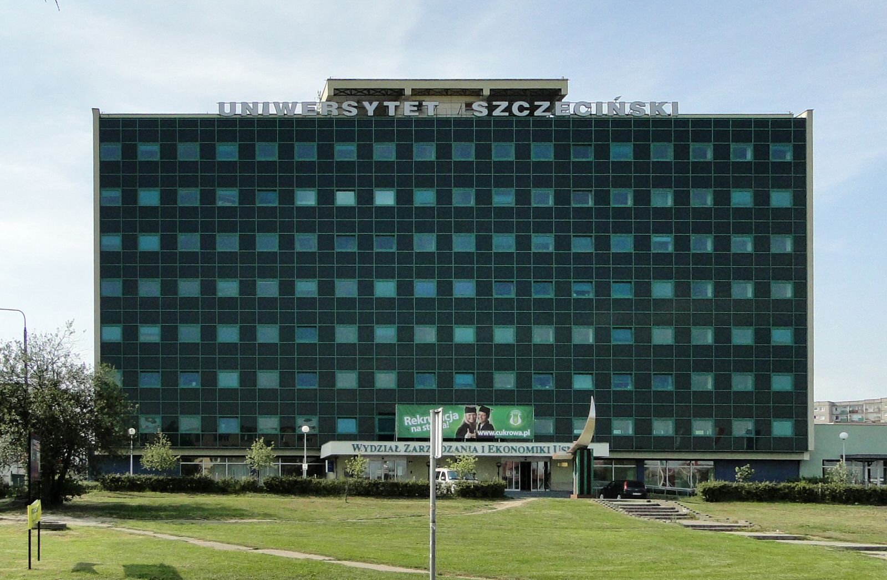
Università ed esami
La facoltà è dotata di numerose aule con proiettori e computer. Tutti gli equipaggiamenti sono di ultima generazione, così come la struttura ristrutturata da poco.
L’Università di Szczecin prevede metodologie di valutazione basate soprattutto sulla partecipazione in classe e sui lavori di gruppo. I professori sono disponibili, i corsi non sono eccessivamente impegnativi e le classi riservate agli studenti erasmus sono poco numerose.(10-15 studenti).

Slide 9
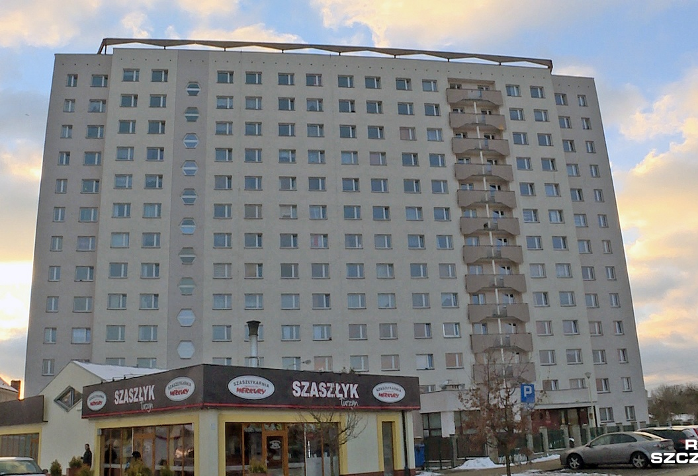
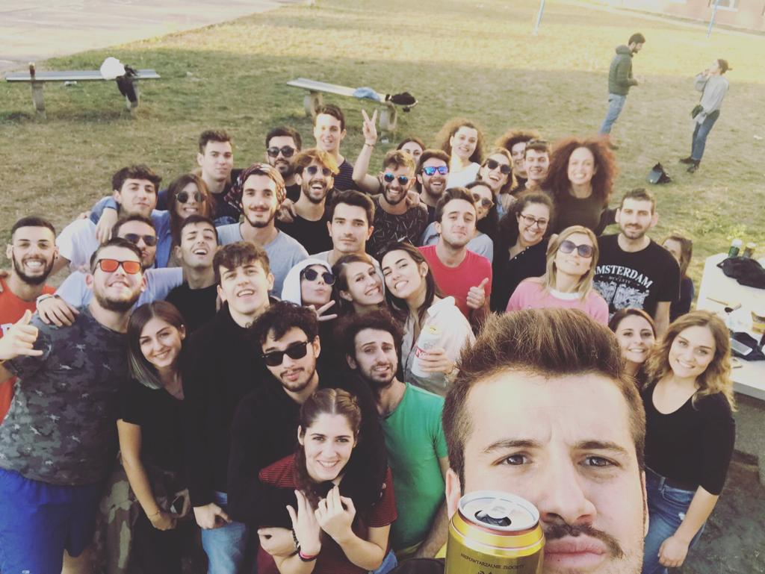
Alloggio
Abbiamo alloggiato in un dormitorio tra i vari presenti in città. Il prezzo è economico (circa 95 euro al mese). La struttura non è il massimo ma vi ritroverete in un dormitorio in cui alloggiano in gran parte studenti Erasmus, il modo migliore per iniziare la vostra avventura e per fare nuove amicizie.

Slide 10
Costo della vita
In generale troverete prezzi notevolmente più bassi che in Italia. La moneta locale è lo zloty.(1euro=4 zloty circa).
Per una cena al ristorante all’ incirca 10 euro.
1 biglietto per i mezzi pubblici 25 cent
1 corsa in taxi mediamente mai più di 3 euro.
1 cocktail in un locale da 1,50 euro a 4.
0.5 di birra in pub 1.50 euro.

Slide 11
Per ulteriori informazioni contattateci:
smnstasi@gmail.com
fededale1996@gmail.com
alessandro.ricca@gmail.com

